Slide 1
МБУК «ЦБС» г. ГУКОВО городская библиотека №1
ВИРТУАЛЬНАЯ ВЫСТАВКА
ОСЕННИЙ
КАЛЕЙДОСКОП
2020 год

Slide 3
Пушкин, А. С. Я помню чудное мгновенье : стихотворения / А.С. Пушкин. — СПб. : Издательская группа «Лениздат», 2014. — 224 с.
В настоящем издании собраны известные стихотворения А. С. Пушкина (1799—1837).

Slide 4
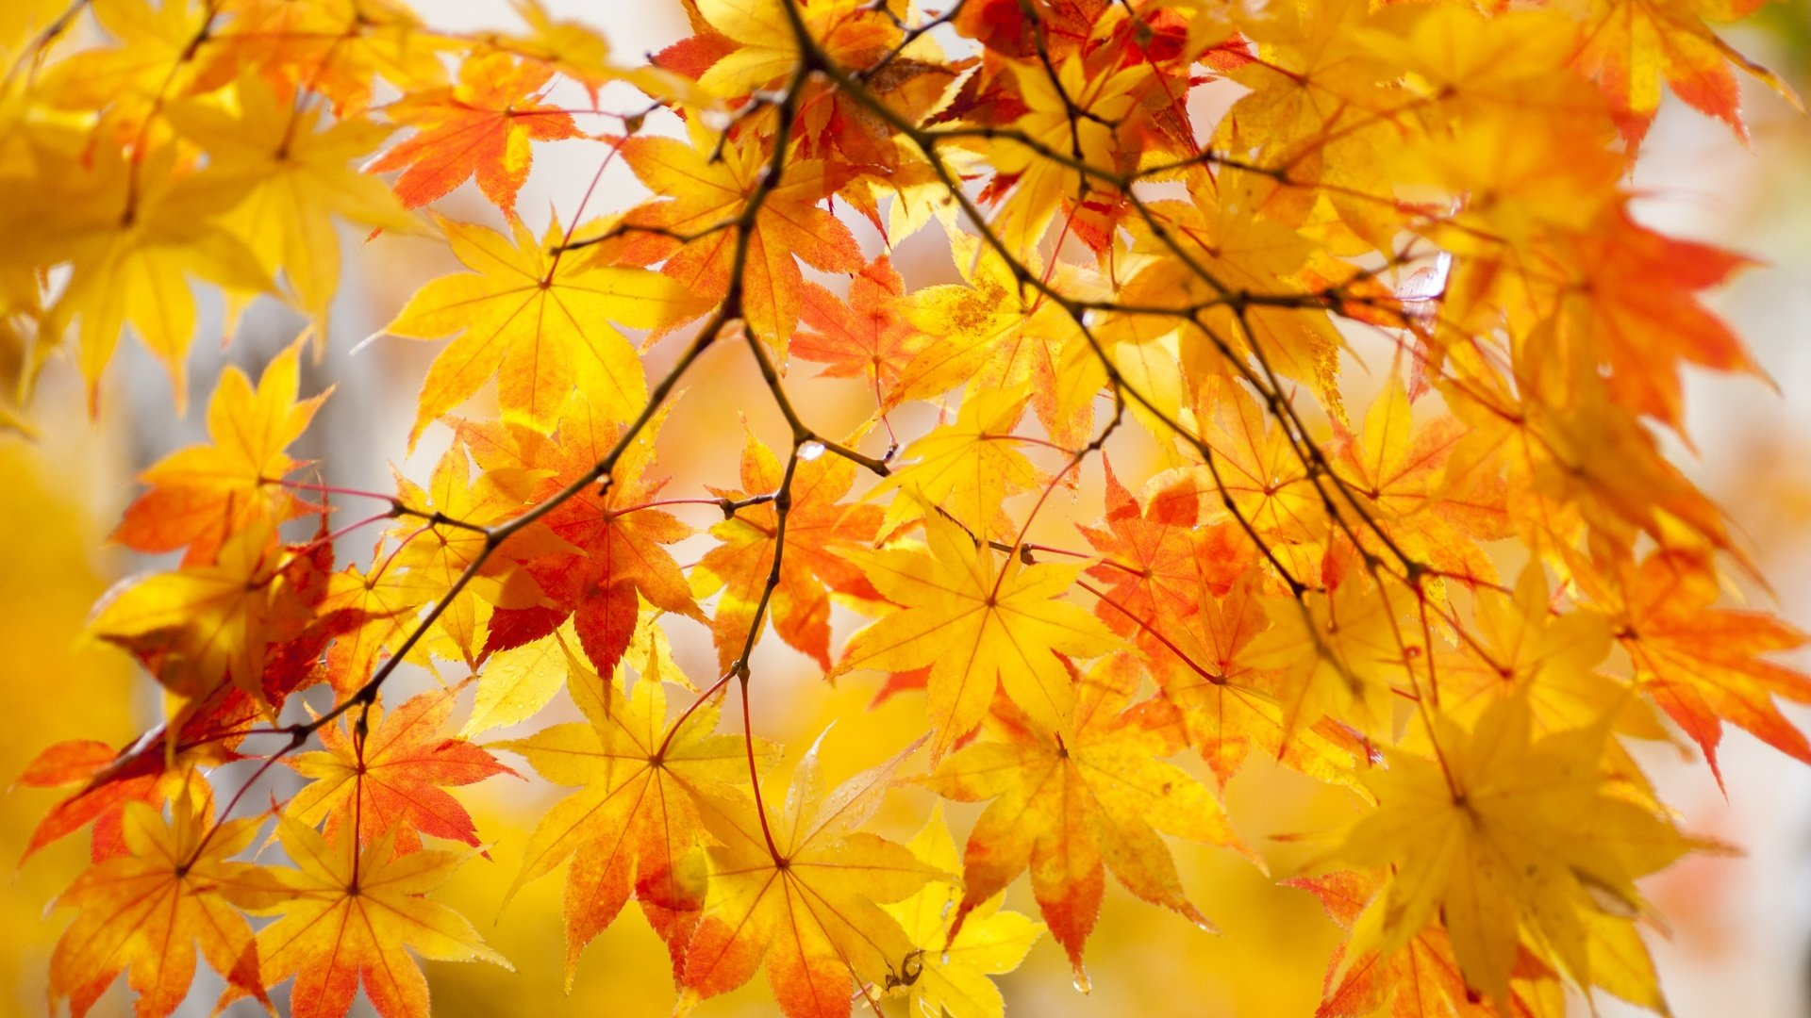
Некрасов, Н. А. Я лиру посвятил народу своему : стихотворения / Н.А. Некрасов. — СПб. : Издательская группа «Лениздат», 2014. — 288 с. В сборник вошли лирические стихотворения Николая Алексеевича Некрасова (1821 — 1877).

Slide 5
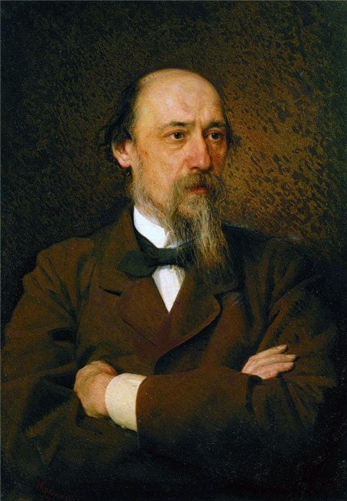
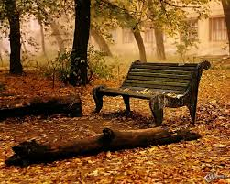
Славная осень! Здоровый, ядрёный Воздух усталые силы бодрит; Лёд неокрепший на речке студёной Словно как тающий сахар лежит…

Slide 6
Бунин, И. А. Стихотворения / И.А. Бунин . — М. : Худож. лит., 1985. — 254 с. В настоящее издание входят избранные стихотворения И. А. Бунина (1870-1953), относящиеся к разным периодам его творчества.

Slide 7
Ветер осенний в лесах подымается, Шумно по чащам идёт, Мёртвые листья срывает и весело В бешеной пляске несёт. Только замрёт, припадёт и послушает, Снова взмахнёт, а за ним Лес загудит, затрепещет — и сыплются Листья дождём золотым.

Slide 8
Есенин, С. Отговорила роща золотая : стихотворения/ С. Есенин. — СПб. : Издательская группа «Лениздат», 2014. — 320 с. Сергей Есенин (1895-1925) по праву считается одним из самых ярких и самобытных поэтов XX века. В настоящем издании представлены самые известные стихотворения Есенина, а также поэмы.

Slide 9
Тихо в чаще можжевеля по обрыву. Осень, рыжая кобыла, чешет гривы. Над речным покровом берегов Слышен синий лязг её подков. Схимник-ветер шагом осторожным Мнёт листву по выступам дорожным И целует на рябиновом кусту Язвы красные незримому Христу.

Slide 10
Ахматова, А. А. Реквием : стихотворения, поэма / А. А. Ахматова. — М. : Эксмо, 2013. — 192 с. Перед вами книга из серии «Классика в школе», в которой собраны все произведения, изучающиеся в начальной и средней школе, а также в старших классах. В сборник включены стихотворения из поэтических книг и поэма «Реквием» А. А. Ахматовой.

Slide 11
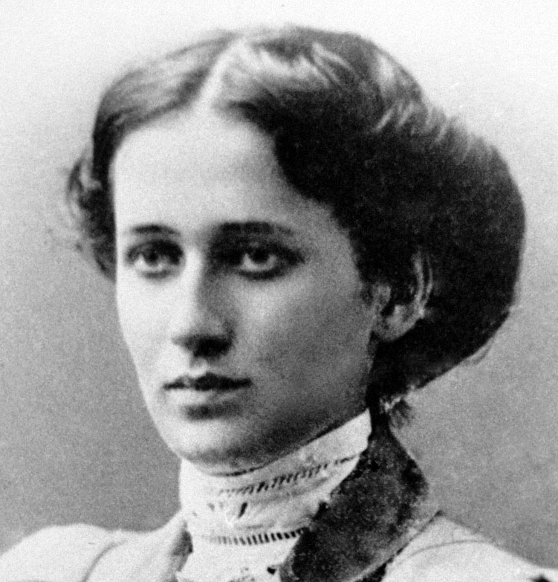
Ты опять со мной, подруга осень! Пусть кто-то еще отдыхает на юге И нежится в райском саду. Здесь северно очень — и осень в подруги Я выбрала в этом году. Живу, как в чужом, мне приснившемся доме, Где, может быть, я умерла, И, кажется, будто глядится Суоми В пустые свои зеркала. Иду между черных приземистых елок, Там вереск на ветер похож, И светится месяца тусклый осколок, Как старый зазубренный нож. Сюда принесла я блаженную память Последней невстречи с тобой — Холодное, чистое, легкое пламя Победы моей над судьбой.

Slide 12
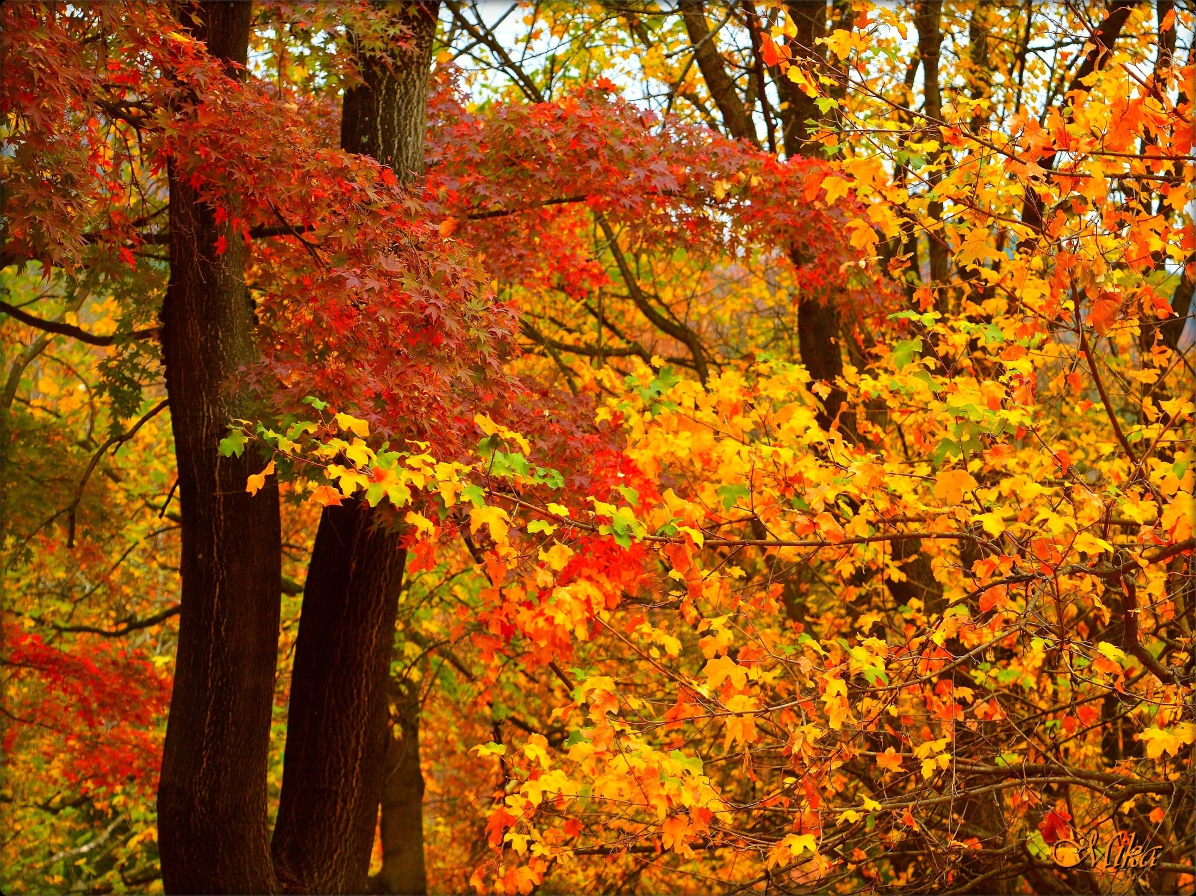
СПАСИБО
ЗА
ВНИМАНИЕ!!!

